Slide 1

Xin Chào Anh
Chào mừng Anh đến với buổi báo cáo hôm nay.

Slide 2

Báo Cáo Công Việc Tuần 5
Đề tài : Phân Tích Các Yếu Tố Ảnh Hưởng Đến Sự Hình Thành Hộ Nghèo/Cận Nghèo Ở Tỉnh Đắk Nông. Từ Đó Đề Xuất Phương Án Việc Làm Và Các Chính Sách Để Giảm Nghèo

Slide 3
Nội dung Công việc cần thực hiện trong tuần 5
Công việc tuần này:
+ Tiếp tục phân tích, đưa ra phương án độ tuổi.

Slide 4

Báo cáo gồm 3 phần chính:
Phần 1: Phân tích thống kê mô tả tập dữ liệu
Phần 2: Phân tích yếu tố tuổi và tìm hiểu thêm các nguyên nhân liên quan ảnh hưởng đến sự phân bố nghèo/cận nghèo
Phần 3: Đề xuất giải pháp

Slide 5
Phần 1: Phân tích thống kê mô tả tập dữ liệu
1

Slide 6
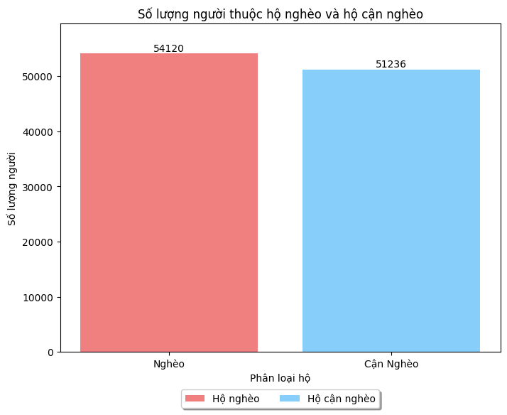
1.1.Phân tích thống kê mô tả tập dữ liệu
Biểu đồ cột biểu diễn số lượng người thuộc hộ nghèo/cận nghèo tại tỉnh Đắk Nông vào năm 2022
Dựa theo biểu đồ trên,trong năm 2022 thì số lượng người nghèo/cận nghèo khá cao có 105 356 người nghèo/cận nghèo trong đó có 54 120 người nghèo và 51 236 người cận nghèo.

Slide 7
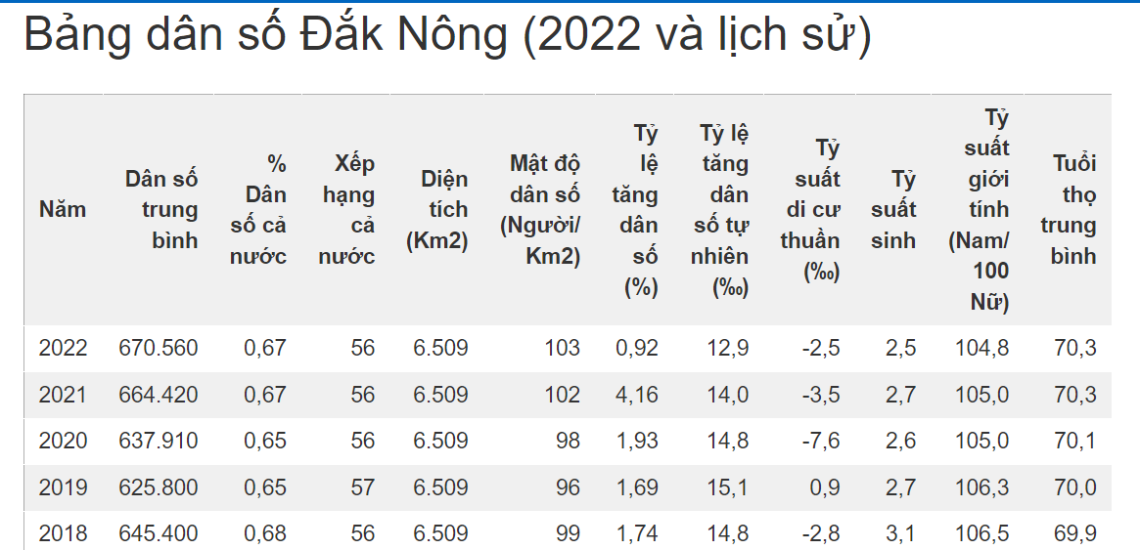
1.1.Phân tích thống kê mô tả tập dữ liệu
Theo số liệu trên trang danso.info
Biết rằng dân số tỉnh Đắk Nông vào năm 2022 là 670 560 người.Từ đó cho thấy số lượng người nghèo/cận nghèo chiếm hơn 15.71%.Nhìn chung, chúng ta thấy được số lượng người nghèo/cận nghèo ở đây khá cao cần xem xét lại định hướng phát triển kinh tế cũng như những chính sách hỗ trợ cho người dân ở nơi đây.

Slide 8
1.1.Phân tích thống kê mô tả tập dữ liệu
Theo một bài báo điện tử chính phủ “Báo Chính Phủ” cho thấy tỷ lệ hộ nghèo chung của cả nước là 2.93 % với 815 101 hộ nghèo.
Vùng tây nguyên có tỷ lệ hộ nghèo cao thứ hai cả nước chiếm khoảng 6.4 % với tổng số hộ nghèo là 100 563 hộ trong khi đó tỉnh Đắk Nông là một trong 5 tỉnh thuộc vùng Tây Nguyên mà đã có 18 040 hộ gia đình thuộc hộ nghèo con số này khá cao .

Slide 9
1.1.Phân tích thống kê mô tả tập dữ liệu
Kèm theo đó tỷ lệ hộ cận nghèo chung của cả nước là 2.78% với 771 235 hộ cận nghèo.Vùng tây nguyên có tỷ lệ hộ cận nghèo chiếm khoảng 6.06% với tổng số 95 232 hộ cận nghèo trong khi đó tỉnh Đắk Nông lại có 17 079 hộ cận nghèo con số này khá là cao.
Nhìn chung tình hình rất nguy cấp, chúng ta cần có những giải pháp cụ thể để giảm bớt số lượng người nghèo/cận nghèo ở đây.

Slide 10
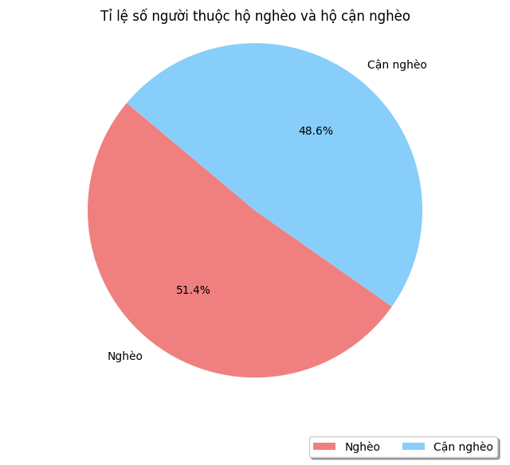
1.1.Phân tích thống kê mô tả tập dữ liệu
Biểu đồ tròn biểu diễn tỷ lệ người thuộc hộ nghèo/cận nghèo tại tỉnh Đắk Nông vào năm 2022
Dựa trên biểu đồ ta thấy được,số lượng người thuộc hộ nghèo chiếm 51.4 % trong tổng số người thuộc hộ nghèo/cận nghèo và số lượng người thuộc hộ cận nghèo chiếm 48.6%.Cho chúng ta thấy một điều rằng ,chúng ta cần có những chính sách hỗ trợ ưu tiên hơn cho những người thuộc hộ nghèo.

Slide 11
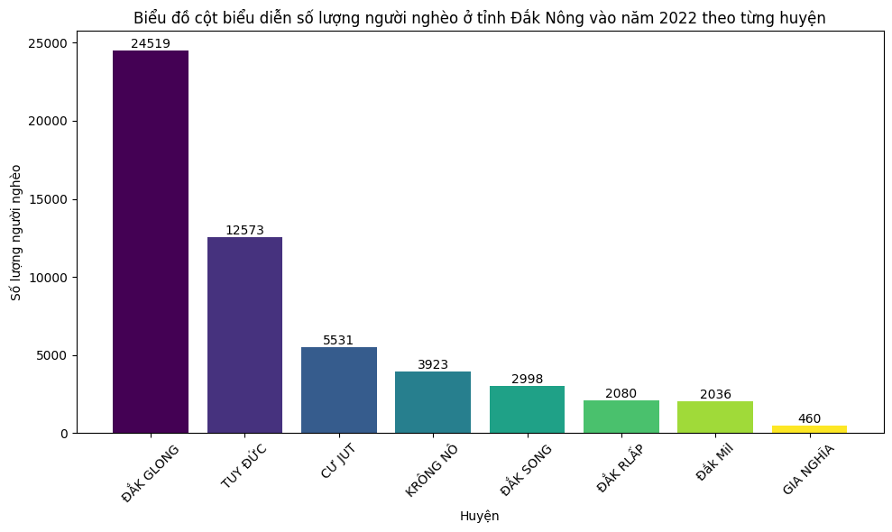
1.1.Phân tích thống kê mô tả tập dữ liệu
Biểu đồ cột biểu diễn số lượng người thuộc hộ nghèo tại tỉnh Đắk Nông vào năm 2022 theo từng huyện
Dựa trên biểu đồ ta thấy được Huyện Đắk Glong có số lượng người thuộc hộ nghèo nhiều nhất chiếm hơn 45.3 % số lượng người nghèo trên toàn tỉnh Đắk Nông vào năm 2022.Tiếp đến là các huyện có số lượng người thuộc hộ nghèo khá cao như: Tuy Đức chiếm hơn 23.23%,Cư Jut chiếm khoảng 10.22% ,Krông Nô chiếm khoảng 7.25%. Thành phố Gia Nghĩa là nơi có ít số lượng người nghèo chỉ chiếm khoảng 0.85 % số lượng người nghèo trên toàn tỉnh Đắk Nông.

Slide 12
1.1.Phân tích thống kê mô tả tập dữ liệu
Biểu đồ cột biểu diễn số lượng người thuộc hộ nghèo tại tỉnh Đắk Nông vào năm 2022 theo từng huyện
Từ đó ta thấy được nếu có những giải pháp để xoá đói giảm nghèo cần ưu tiên hỗ trợ những huyện mà có số lượng người nghèo chiếm số đông.Và những chỗ có số lượng người nghèo nhiều cần gắn kết với những địa phương mà có số lượng người nghèo ít để điều chỉnh các chính sách phát triển kinh tế cho phù hợp.

Slide 13
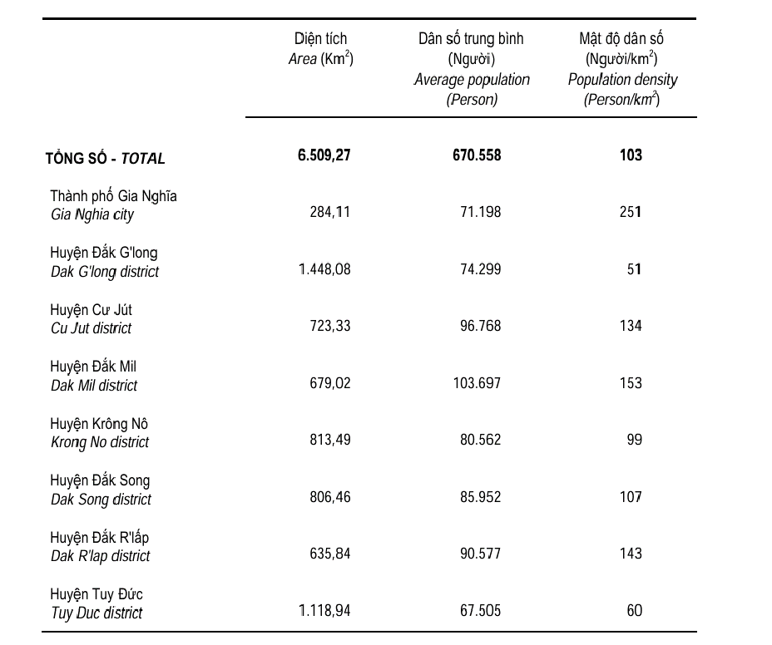
1.1.Phân tích thống kê mô tả tập dữ liệu
Hơn thế nữa, theo cuốn niên giám thống kê tỉnh Đắk Nông vào năm 2022 được công bố “ NGTK_2022.pdf (vnpt.vn) ”.
Chúng ta thấy huyện Đắk Glong có 74 299 người dân nhưng lại có 24 519 người thuộc hộ nghèo chiếm khoảng 33% con số này khá cao khi đem so sánh với các huyện như Tuy Đức chỉ chiếm khoảng 18.63% hay huyện Cư Jut chỉ chiếm khoảng 5.72%.Từ đó cho thấy, chúng ta nên tập trung hơn vào việc xoá đói giảm nghèo ở thuyện Đắk Glong.

Slide 14
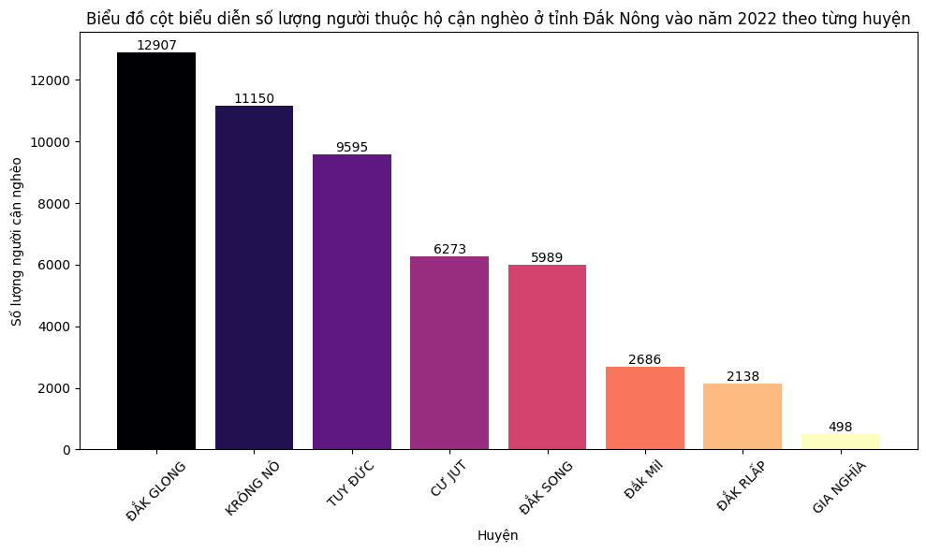
1.1.Phân tích thống kê mô tả tập dữ liệu
Biểu đồ cột biểu diễn số lượng người thuộc hộ cận nghèo tại tỉnh Đắk Nông vào năm 2022 theo từng huyện
Dựa trên biểu đồ ta thấy được vẫn là huyện Đắk Glong có số lượng người cận nghèo nhiều nhất chiếm hơn 25.19% số lượng người cận nghèo trên toàn bộ tỉnh Đắk Nông vào năm 2022.Tiếp đến là các huyện có số lượng người thuộc hộ cận nghèo khá cao như :Krông Nô chiếm hơn 21.76%,Tuy Đức chiếm khoảng 18.73 %,Cư Jut chiếm khoảng 12.24%. Thành phố Gia Nghĩa vẫn là nơi có ít số lượng người cận nghèo chỉ chiếm hơn 0.97 % số lượng người cận nghèo trên toàn huyện Đắk Glong.

Slide 15
1.1.Phân tích thống kê mô tả tập dữ liệu
Tóm lại qua việc phân tích tổng quan về tình hình người nghèo/cận nghèo ở tỉnh Đắk Nông vào năm 2022 cho ta thấy được huyện Đắk Glong là nơi có số lượng người nghèo/cận nghèo nhiều nhất, tiếp đến không thể kể các huyện khác cũng có số lượng người nghèo/cận nghèo chiếm đông là Krông Nô,Tuy Đức,Cư Jut.
Chúng ta cần xem xét lại các chính sách phát triển kinh tế cũng như những giải pháp xoá đói giảm nghèo để đề ra cho phù hợp.Việc gắn kết thêm với các khu vực bên ngoài cũng nên được chú trọng hơn để học hỏi các chính sách phát triển kinh tế của họ hay kêu gọi nguồn đầu tư từ bên ngoài vào các chiến lược phát triển kinh tế.Chúng ta cần ưu tiên hỗ trợ cho các huyện như KRông Nô,Tuy Đức,Cư Jut đặc biệt là Đắk Glong.

Slide 16
Phần 2:Phân tích yếu tố tuổi và tìm hiểu thêm các nguyên nhân liên quan ảnh hưởng đến sự phân bố nghèo/cận nghèo
2

Slide 17
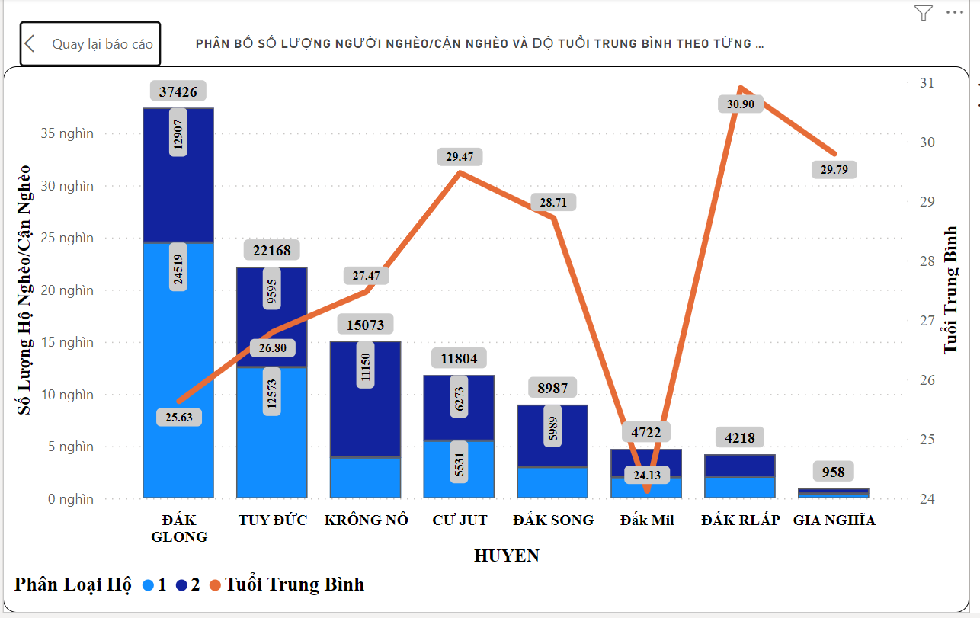
2:Phân tích yếu tố tuổi và tìm hiểu thêm các nguyên nhân liên quan ảnh hưởng đến sự phân bố nghèo/cận nghèo
Biểu đồ cột biểu diễn số lượng người nghèo/cận nghèo và độ tuổi trung bình theo từng huyện của tỉnh Đắk Nông vào năm 2022
Dựa trên biểu đồ trên, ta thấy độ tuổi trung bình ở tỉnh Đắk Nông phân bố không đồng đều giữa các huyện. Độ tuổi trung bình cao nhất ở huyện Đắk R'Lấp và thấp nhất là ở huyện Đắk Mil. Đặc biệt,huyện Đắk Glong có độ tuổi trung bình khá thấp, chỉ xếp sau huyện Đắk Mil nhưng lại có số lượng hộ nghèo/cận nghèo cao nhất trong tỉnh Đắk Nông, như đã được phân tích ở phần 1.
a.Độ tuổi trung bình

Slide 18
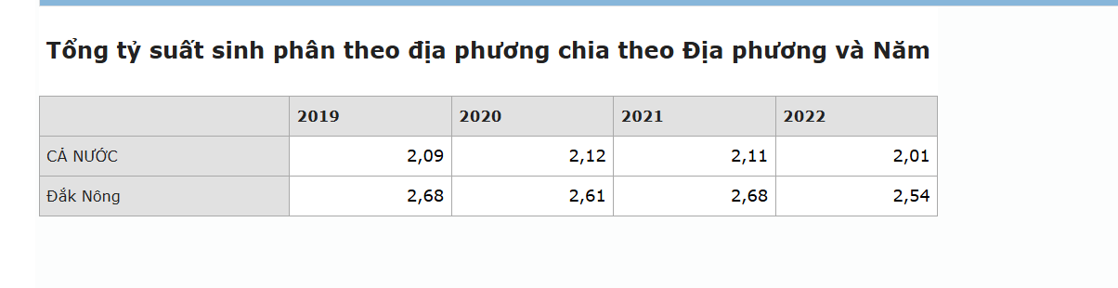
2:Phân tích yếu tố tuổi và tìm hiểu thêm các nguyên nhân liên quan ảnh hưởng đến sự phân bố nghèo/cận nghèo
Nguyên nhân dẫn đến độ tuổi trung bình ở tỉnh Đắk Nông thấp có thể được lý giải qua bảng dưới đây được trích xuất từ trang “Tổng Cục Thống Kê”.
Một nguyên nhân khiến độ tuổi trung bình ở các huyện của tỉnh Đắk Nông thấp là do chưa có chính sách dân số hợp lý. Bằng chứng là tổng tỷ suất sinh ở cả nước vào năm 2022 là 2.01, trong khi ở tỉnh Đắk Nông là 2.54.Theo các chuyên gia, tổng tỷ suất sinh lớn hơn 2.1 nghĩa là dân số nơi đây có xu hướng tăng.
a.Độ tuổi trung bình

Slide 19
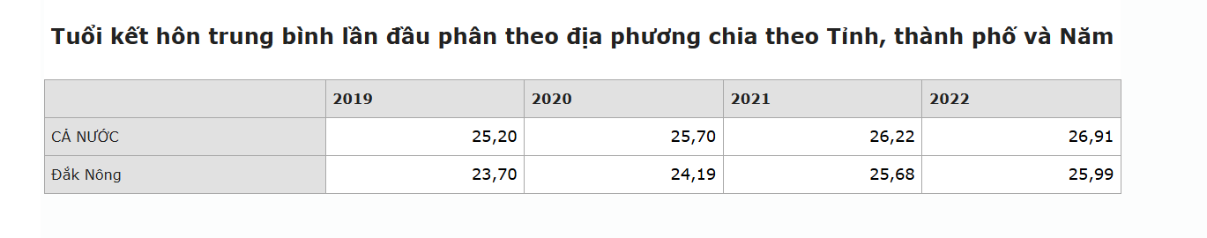
2:Phân tích yếu tố tuổi và tìm hiểu thêm các nguyên nhân liên quan ảnh hưởng đến sự phân bố nghèo/cận nghèo
Kèm theo đó, độ tuổi kết hôn trung bình lần đầu cũng khá thấp. Hãy cùng xem bảng thống kê dưới đây được trích xuất từ trang “Tổng Cục Thống Kê”.
Vào năm 2022, độ tuổi trung bình kết hôn lần đầu ở cả nước là 26.91, trong khi ở tỉnh Đắk Nông lại là 25.99, chứng tỏ độ tuổi kết hôn ở đây khá sớm sẽ dẫn đến tình trạng có con sớm.
a.Độ tuổi trung bình

Slide 20
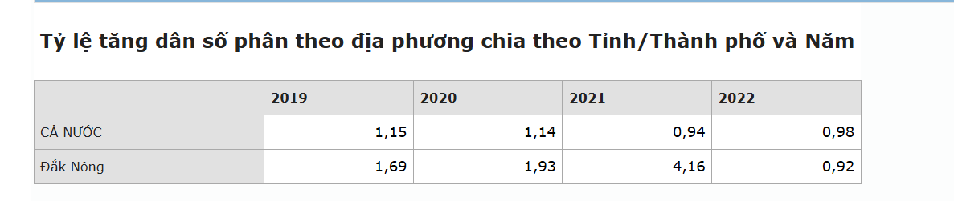
2:Phân tích yếu tố tuổi và tìm hiểu thêm các nguyên nhân liên quan ảnh hưởng đến sự phân bố nghèo/cận nghèo
Hơn thế nữa, hãy cùng xem tỷ lệ gia tăng dân số tự nhiên qua bảng thống kê dưới đây được trích xuất từ trang “Tổng Cục Thống Kê”
Tỷ lệ gia tăng dân số tự nhiên ở tỉnh Đắk Nông là 0.92 khá cao tuy năm 2022 đã thấp hơn cả nước nhưng con số vẫn đáng kể.Điều này kết hợp với việc chưa có chính sách dân số hợp lý đã ảnh hưởng đến độ tuổi trung bình của tỉnh Đắk Nông.
a.Độ tuổi trung bình

Slide 21
2:Phân tích yếu tố tuổi và tìm hiểu thêm các nguyên nhân liên quan ảnh hưởng đến sự phân bố nghèo/cận nghèo
Từ những nghiên cứu trên, chúng ta thấy được rằng các huyện có độ tuổi trung bình thấp như Đắk Glong, Đắk Mil, Tuy Đức, Krông Nô có thể do nguyên nhân chính là độ tuổi kết hôn trung bình lần đầu sớm và chưa có kế hoạch hóa gia đình sau khi đã kết hôn. Ngoài ra còn có một số yếu tố phụ khác có thể kể đến như :phong tục tập quán,văn hoá…
Chúng ta kết luận rằng độ tuổi trung bình có ảnh hưởng đến sự phân bố hộ nghèo/cận nghèo. Độ tuổi trung bình thấp kéo theo những yếu tố như độ tuổi kết hôn lần đầu sớm và chưa có kế hoạch hóa gia đình, dẫn đến tỷ lệ gia tăng dân số tự nhiên cao.Khi một huyện có nhiều người nghèo/cận nghèo mà những trẻ sơ sinh lại được sinh ra ở những hộ gia đình nghèo/cận nghèo, số lượng người nghèo/cận nghèo sẽ chiếm đa số hơn và độ tuổi trung bình của khu vực đó sẽ nhỏ hơn.
a.Độ tuổi trung bình

Slide 22
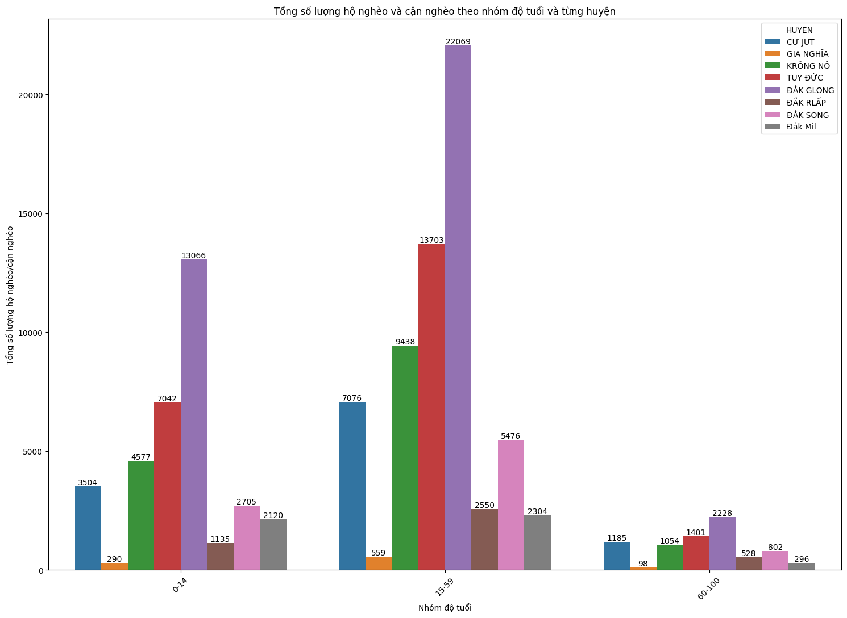
2:Phân tích yếu tố tuổi và tìm hiểu thêm các nguyên nhân liên quan ảnh hưởng đến sự phân bố nghèo/cận nghèo
Biểu đồ cột biểu diễn số lượng người nghèo/cận nghèo theo từng huyện ở từng nhóm tuổi của tỉnh Đắk Nông vào năm 2022
b.Nhóm tuổi

Slide 23
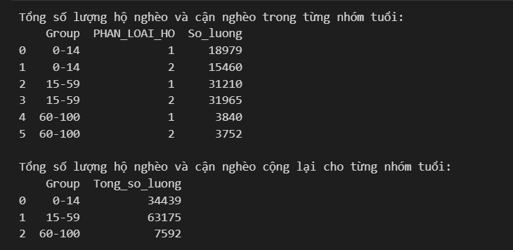
2:Phân tích yếu tố tuổi và tìm hiểu thêm các nguyên nhân liên quan ảnh hưởng đến sự phân bố nghèo/cận nghèo
Bảng thổng kê tổng số lượng hộ nghèo/cận nghèo theo từng nhóm tuổi (chú thích 1: nghèo,2:cận nghèo)
Tổng số lượng người nghèo/cận nghèo ở cả ba nhóm tuổi là 105 206 người, giảm so với con số ban đầu là 105 356 người do loại bỏ khoảng 150 người có độ tuổi từ 100 trở lên, được coi là giá trị ngoại lai.Dựa trên biểu đồ và bảng thống kê, chúng ta thấy rằng phần lớn số lượng người nghèo/cận nghèo tập trung trong nhóm tuổi lao động (15-59 tuổi) chiếm khoảng 60.05%. Đặc biệt, huyện Đắk Glong đứng đầu về số lượng hộ nghèo/cận nghèo trong nhóm tuổi này, chiếm hơn 34.93%
b.Nhóm tuổi

Slide 24
2:Phân tích yếu tố tuổi và tìm hiểu thêm các nguyên nhân liên quan ảnh hưởng đến sự phân bố nghèo/cận nghèo
Bảng thổng kê tổng số lượng hộ nghèo/cận nghèo theo từng nhóm tuổi (chú thích 1: nghèo,2:cận nghèo)
Đối với các nhóm tuổi khác, huyện Đắk Glong cũng có số lượng hộ nghèo/cận nghèo nhiều nhất: 37.94% trong nhóm tuổi 0-14 và 29.35% trong nhóm tuổi 60-100.
b.Nhóm tuổi

Slide 25
2:Phân tích yếu tố tuổi và tìm hiểu thêm các nguyên nhân liên quan ảnh hưởng đến sự phân bố nghèo/cận nghèo
Một số huyện khác như Krông Nô chiếm khoảng 14.94 %, Tuy Đức chiếm khoảng 21.69% và Cư Jut chiếm khoảng 11.2% số lượng hộ nghèo/cận nghèo trong nhóm tuổi 15-59 tuổi. Đối với nhóm tuổi 0-14 tuổi thì huyện Krông Nô chiếm hơn 13.29 %, Tuy Đức chiếm khoảng 20.45% ,Cư Jut chiếm hơn 10.17%.Cuối cùng nhóm tuổi từ 60 tuổi trở lên, những huyện này vẫn có số lượng hộ nghèo/cận nghèo đáng kể,huyện Krông nô chiếm hơn 13.88%, Tuy Đức chiếm hơn 18.45%,Cư Jut chiếm khoảng 15.61%.
Để hiểu rõ nguyên nhân tại sao nhóm tuổi 15-59 lại có số lượng hộ nghèo/cận nghèo cao nhất, cũng như lý do các nhóm tuổi 0-14 và 60-100 vẫn có tỷ lệ nghèo cao, chúng ta cần xem xét thêm các yếu tố sau.
b.Nhóm tuổi

Slide 26
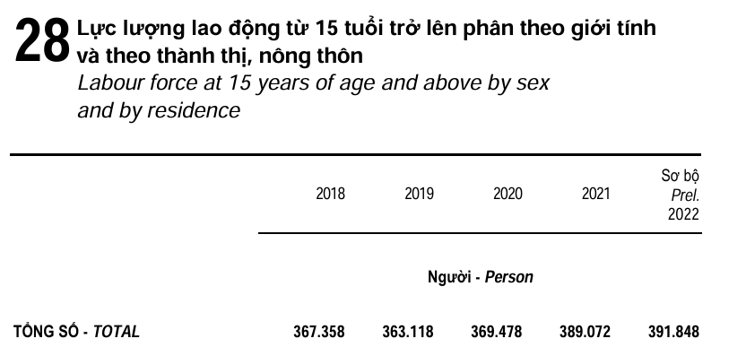
2:Phân tích yếu tố tuổi và tìm hiểu thêm các nguyên nhân liên quan ảnh hưởng đến sự phân bố nghèo/cận nghèo
Hãy cùng quan sát bảng thống kê để xem số lượng người lao động từ 15 tuổi trở lên được trích xuất từ cuốn niên giám thống kê tỉnh Đắk Nông vào năm 2022 được công bố “NGTK_2022.pdf (vnpt.vn) ”
b.Nhóm tuổi

Slide 27
2:Phân tích yếu tố tuổi và tìm hiểu thêm các nguyên nhân liên quan ảnh hưởng đến sự phân bố nghèo/cận nghèo
Dựa trên bảng thống kê dân số tỉnh Đắk Nông vào năm 2022 là 670 560 người trong khi đó lực lượng lao động từ 15 tuổi trở lên vào năm 2022 lại là 391 848 người chiếm khoảng 58.44%. ta thấy số lượng người nghèo/cận nghèo của tỉnh Đắk Nông rơi vào độ tuổi từ 15-59 tuổi là 63 175 người nghèo/cận nghèo chiếm hơn 16.12%. Điều này cho thấy tỉnh có nguồn lao động dồi dào nhưng vẫn gặp khó khăn trong việc cải thiện mức sống của nhóm tuổi này.
Hãy cũng quan sát xem một số yếu tố ảnh hưởng đến vấn đề về việc làm:tỷ lệ dân biết chữ từ 15 tuổi trở lên,tỷ lệ lao động từ 15 tuổi trở lên mà đã qua đào tạo,tỷ lệ lao động có việc làm phi chính thức,tỷ lệ thất nghiệp trong độ tuổi lao động từ 15-59 tuổi.
b.Nhóm tuổi

Slide 28
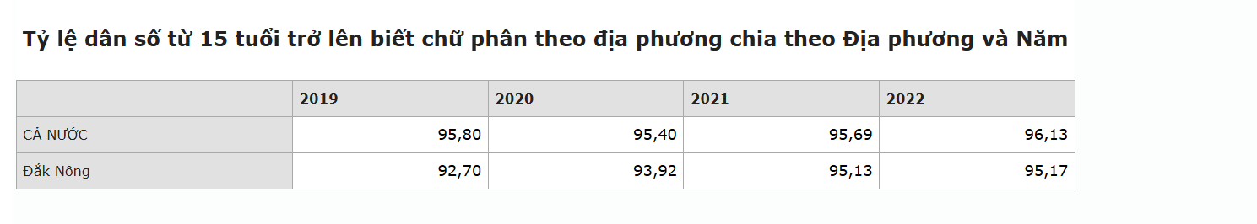
2:Phân tích yếu tố tuổi và tìm hiểu thêm các nguyên nhân liên quan ảnh hưởng đến sự phân bố nghèo/cận nghèo
Bảng dưới đây được trích xuất từ trang“ Tổng Cục Thống Kê”.
Dựa trên bảng thống kê tỷ lệ dân số từ 15 tuổi trở lên biết chữ, tỉnh Đắk Nông có tỷ lệ biết chữ là 95.17% trong năm 2022, thấp hơn mức trung bình cả nước là 96.13%. Điều này cho thấy mức độ đào tạo và học vấn còn hạn chế, ảnh hưởng đến cơ hội việc làm và thu nhập.
b.Nhóm tuổi

Slide 29
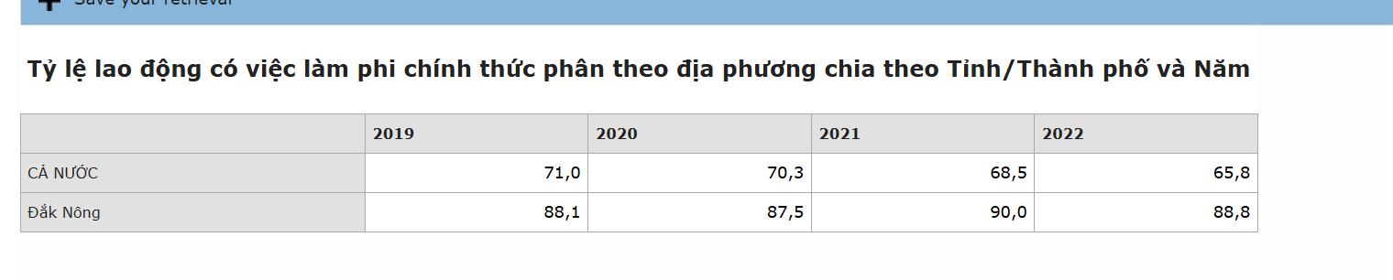
2:Phân tích yếu tố tuổi và tìm hiểu thêm các nguyên nhân liên quan ảnh hưởng đến sự phân bố nghèo/cận nghèo
Hãy cùng quan sát bảng số liệu về tỷ lệ lao động có việc làm phi chính thức được trích xuất từ trang “Tổng Cục Thống Kê”.
Theo bảng thống kê,tỷ lệ lao động có việc làm phi chính thức ở Đắk Nông là 88.8%, cao hơn mức trung bình cả nước là 65.8%. Tỷ lệ cao này cho thấy nhiều người dân ở đây làm việc trong các công việc không chính thức hoặc kinh doanh nhỏ lẻ, ảnh hưởng lớn đến thu nhập và tình trạng nghèo đói..
b.Nhóm tuổi

Slide 30
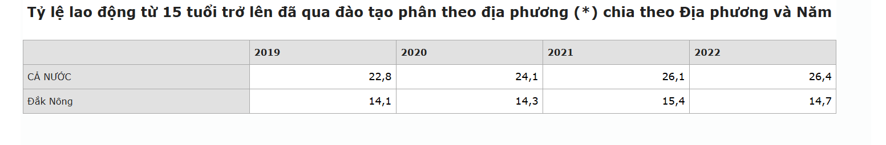
2:Phân tích yếu tố tuổi và tìm hiểu thêm các nguyên nhân liên quan ảnh hưởng đến sự phân bố nghèo/cận nghèo
Hãy cùng quan sát bảng số liệu về tỷ lệ lao động từ 15 tuổi trở lên đã qua đào tạo được trích xuất từ trang “Tổng Cục Thống Kê”.
Dựa trên bảng thống kê ta thấy được tỷ lệ lao động từ 15 tuổi trở lên đã qua đào tạo khá thấp chỉ khoảng 14.7% hơn ½ so với tỷ lệ lao động từ 15 tuổi trở lên của cả nước là 26.4%.Điều này cho thấy mặc dù có nguồn lao động dồi dào đã được phân tích ở trên, nhưng mức độ đào tạo thấp dẫn đến khả năng cạnh tranh trong thị trường lao động yếu, từ đó ảnh hưởng đến thu nhập và tình trạng nghèo.
b.Nhóm tuổi

Slide 31
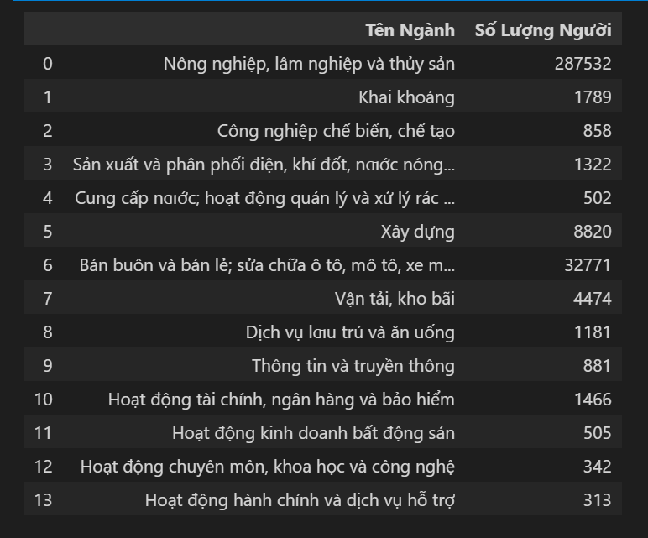
2:Phân tích yếu tố tuổi và tìm hiểu thêm các nguyên nhân liên quan ảnh hưởng đến sự phân bố nghèo/cận nghèo
Về phần kinh tế và ngành nghề của những người lao động ở tỉnh Đắk Nông hãy cùng quan sát bảng thống kê bên dưới được trích xuất từ “ NGTK_2022.pdf (vnpt.vn) ”.
Dựa trên bảng thống kê trên,ta thấy phần lớn người lao động từ 15 tuổi trở lên làm việc trong ngành Nông nghiệp,Lâm nghiệp và Thuỷ sản chiếm khoảng 73.38% và ngành Bán buôn và bán lẻ; sửa chữa ô tô, mô tô, xe máy và xe có động cơ khác chiếm hơn 8.36 % số lượng người lao động toàn tỉnh.
b.Nhóm tuổi

Slide 32
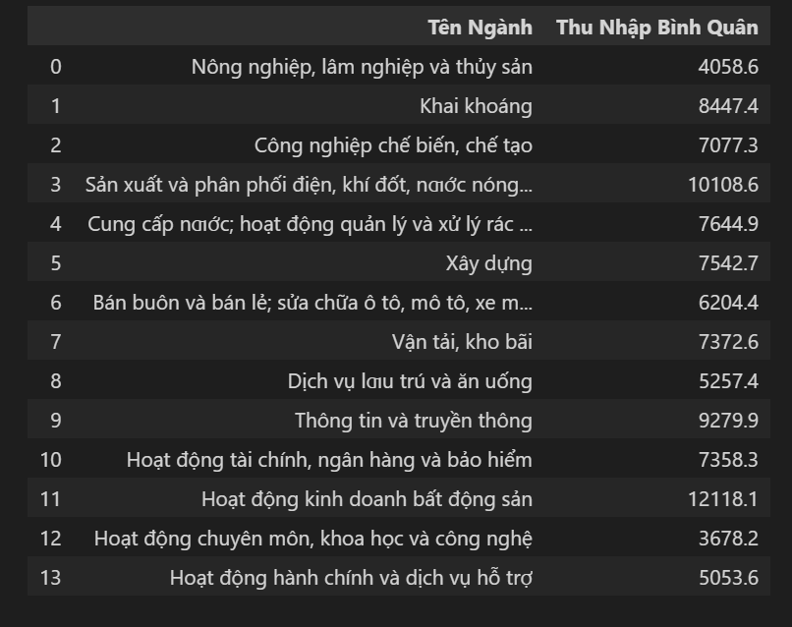
2:Phân tích yếu tố tuổi và tìm hiểu thêm các nguyên nhân liên quan ảnh hưởng đến sự phân bố nghèo/cận nghèo
Về thu nhập bình quân theo ngành nghề ngàn đồng/lao động được trích xuất từ “ NGTK_2022.pdf (vnpt.vn) ”.
Dựa trên biểu đồ trên , ta thấy được tuy là số lượng người lao động trong ngành nông nghiệp,lâm nghiệp và thuỷ sản chiếm số đông nhưng thu nhập bình quân lại gần như thấp nhất chỉ lớn hơn thu nhập bình quân của ngành hoạt động chuyên môn,khoa học và công nghệ.
b.Nhóm tuổi

Slide 33
2:Phân tích yếu tố tuổi và tìm hiểu thêm các nguyên nhân liên quan ảnh hưởng đến sự phân bố nghèo/cận nghèo
Về thu nhập bình quân theo ngành nghề ngàn đồng/lao động được trích xuất từ “ NGTK_2022.pdf (vnpt.vn) ”.
Các ngành khác tuy có ít số lượng người lao động nhưng lại có thu nhập bình quân cao điển hình là ngành hoạt động kinh doanh bất động sản,ngành thông tin và truyền thông.
b.Nhóm tuổi

Slide 34
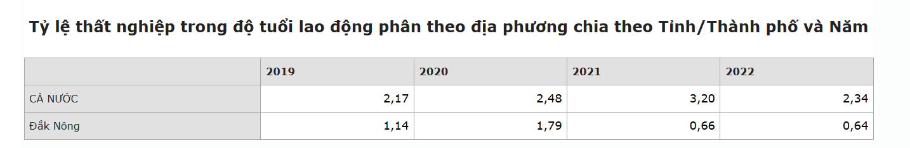
2:Phân tích yếu tố tuổi và tìm hiểu thêm các nguyên nhân liên quan ảnh hưởng đến sự phân bố nghèo/cận nghèo
Ngoài ra, tỷ lệ thất nghiệp cũng là một phần dẫn đến nghèo đói hãy cùng xem bảng thống kê dưới đây được trích xuất từ trang “Tổng Cục Thống Kê”
Dựa trên bảng thống kê trên tỷ lệ thất nghiệp ở tỉnh Đắk Nông cũng khá cao lớn hơn ¼ so với tỷ lệ thất nghiệp của cả nước điều này sẽ dẫn đến tình trạng nghèo đói do không có việc làm trong độ tuổi lao động..
b.Nhóm tuổi

Slide 35
2:Phân tích yếu tố tuổi và tìm hiểu thêm các nguyên nhân liên quan ảnh hưởng đến sự phân bố nghèo/cận nghèo
Từ các phân tích trên có thể kết luận rằng Nhóm tuổi từ 15-59 tuổi là nhóm tuổi lao động chính. Mặc dù tỉnh Đắk Nông có lực lượng lao động dồi dào, nhưng những yếu tố như thiếu đào tạo, tỷ lệ biết chữ thấp, làm việc chủ yếu trong các công việc phi chính thức, và tỷ lệ thất nghiệp cao đã dẫn đến tình trạng nhiều người trong nhóm tuổi này gặp khó khăn về tài chính, dẫn đến tỷ lệ nghèo/cận nghèo cao.
b.Nhóm tuổi

Slide 36
2:Phân tích yếu tố tuổi và tìm hiểu thêm các nguyên nhân liên quan ảnh hưởng đến sự phân bố nghèo/cận nghèo
Nguyên nhân dẫn đến tỷ lệ nghèo cao trong nhóm tuổi từ 0-14 tại một số huyện như Krông Nô, Tuy Đức, Cư Jút và đặc biệt là Đắk Glong có thể được giải thích bởi một số yếu tố chính.Một trong những nguyên nhân chính là do độ tuổi kết hôn trung bình sớm của các bậc phụ huynh trong khu vực này. Nhiều hộ gia đình ở những huyện này thường có xu hướng kết hôn sớm và chưa có kế hoạch hóa gia đình cụ thể. Điều này dẫn đến tỷ lệ gia tăng dân số tự nhiên cao, vì các hộ nghèo có xu hướng sinh con nhiều hơn.
b.Nhóm tuổi

Slide 37
2:Phân tích yếu tố tuổi và tìm hiểu thêm các nguyên nhân liên quan ảnh hưởng đến sự phân bố nghèo/cận nghèo
Khi các hộ gia đình đã nghèo mà lại sinh thêm nhiều con, tình trạng nghèo sẽ tiếp tục được truyền từ thế hệ này sang thế hệ khác. Những đứa trẻ sinh ra trong các hộ nghèo, khi trưởng thành và nằm trong nhóm tuổi từ 0-14, cũng sẽ tiếp tục bị ảnh hưởng bởi tình trạng nghèo của gia đình. Do đó, tỷ lệ nghèo trong nhóm tuổi này không chỉ phản ánh tình trạng hiện tại mà còn là kết quả của tình trạng nghèo kéo dài từ các thế hệ trước.
Còn nhóm tuổi từ 60 tuổi trở lên ở tỉnh Đắk Nông cũng có số lượng hộ nghèo/cận nghèo khá nhiều đặc biệt là huyện Đắk Glong,Tuy Đức,Krông Nô ,Cư Jut.Nguyên nhân có thể kể đến như :giảm khả năng lao động,thiếu các trợ cấp từ xã hội,phụ thuộc nhiều vào gia đình.
b.Nhóm tuổi

Slide 38
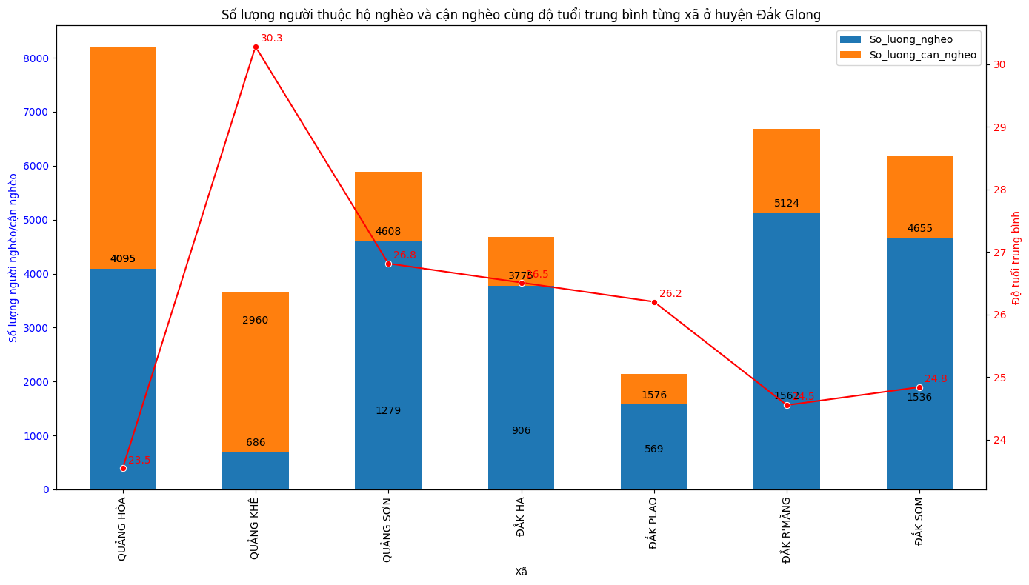
2:Phân tích yếu tố tuổi và tìm hiểu thêm các nguyên nhân liên quan ảnh hưởng đến sự phân bố nghèo/cận nghèo
Biểu đồ cột biểu diễn số lượng người nghèo/cận nghèo và độ tuổi trung bình theo từng xã của huyện Đắk Glong vào năm 2022
b.Nhóm tuổi

Slide 39
2:Phân tích yếu tố tuổi và tìm hiểu thêm các nguyên nhân liên quan ảnh hưởng đến sự phân bố nghèo/cận nghèo
Dựa trên biểu đồ, ta thấy rằng số lượng người thuộc hộ nghèo và cận nghèo tại xã Quảng Hoà chiếm tỷ lệ lớn nhất với hơn 21.88% tổng số hộ nghèo/cận nghèo trên toàn huyện Đắk Glong. Tiếp theo là các xã có số lượng hộ nghèo/cận nghèo khá lớn như: Đắk Som chiếm hơn 16.54%, Đắk R'Măng chiếm hơn 17.86%, Quảng Sơn chiếm khoảng 15.73 %.
Ngược lại, xã Đắk Plao có số lượng người thuộc hộ nghèo và cận nghèo thấp nhất, chỉ chiếm khoảng 5.73% trên toàn huyện Đắk Glong.
b.Nhóm tuổi

Slide 40
2:Phân tích yếu tố tuổi và tìm hiểu thêm các nguyên nhân liên quan ảnh hưởng đến sự phân bố nghèo/cận nghèo
Độ tuổi trung bình có sự phân bố không đồng đều. Số người lớn tuổi hơn tập trung ở xã Quảng Khê, và xã này có tỷ lệ hộ nghèo/cận nghèo khá thấp, chỉ chiếm hơn 9.74% trên toàn huyện Đắk Glong. Nhỏ tuổi nhất là ở xã Quảng Hoà. Nhìn chung, độ tuổi trung bình trong các xã đều nằm trong độ tuổi lao động.
b.Nhóm tuổi

Slide 41
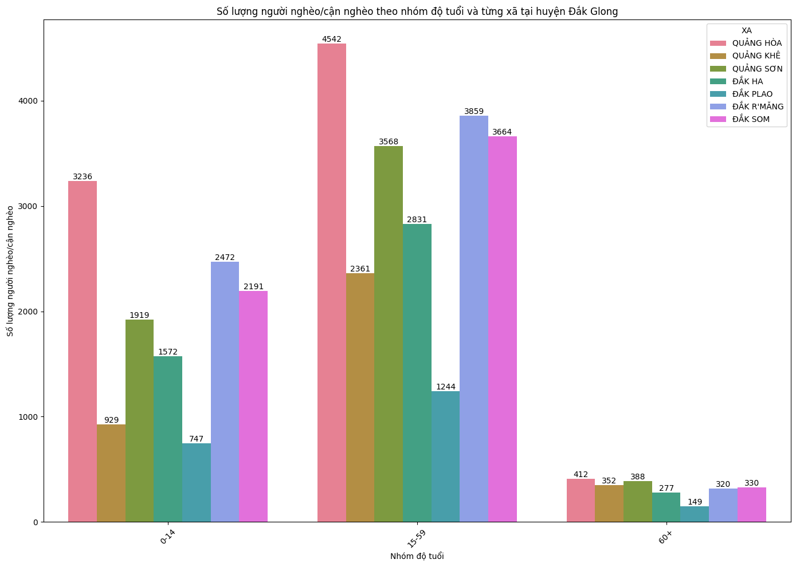
2:Phân tích yếu tố tuổi và tìm hiểu thêm các nguyên nhân liên quan ảnh hưởng đến sự phân bố nghèo/cận nghèo
Biểu đồ cột biểu diễn số lượng người nghèo/cận nghèo và độ tuổi trung bình theo từng xã của huyện Đắk Glong vào năm 2022
b.Nhóm tuổi

Slide 42
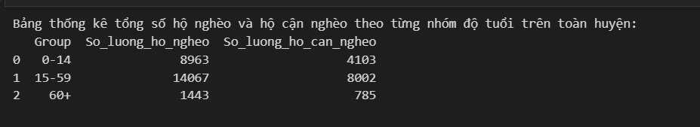
2:Phân tích yếu tố tuổi và tìm hiểu thêm các nguyên nhân liên quan ảnh hưởng đến sự phân bố nghèo/cận nghèo
Bảng thống kê tổng số lượng hộ nghèo/cận nghèo theo từng nhóm tuổi
Dựa trên biểu đồ và bảng thống kê, ta thấy rằng nhóm tuổi trong độ lao động từ 15 đến 59 tuổi có số lượng hộ nghèo/cận nghèo nhiều nhất. Số lượng người nghèo/cận nghèo nhiều nhất trong nhóm tuổi này chủ yếu tập trung ở các xã Quảng Hoà chiếm hơn 20.58%, Đắk R’Măng chiếm khoảng 17.49% , Đắk Som chiếm hơn 16.6%.
b.Nhóm tuổi

Slide 43
2:Phân tích yếu tố tuổi và tìm hiểu thêm các nguyên nhân liên quan ảnh hưởng đến sự phân bố nghèo/cận nghèo
Bảng thống kê tổng số lượng hộ nghèo/cận nghèo theo từng nhóm tuổi
Nhóm tuổi ngoài độ tuổi lao động từ 60 tuổi trở lên có số lượng người nghèo/cận nghèo ít nhất, nhưng vẫn có một số lượng đáng kể tập trung ở các xã Quảng Hoà chiếm hơn 18.49 %, Quảng Sơn chiếm hơn 17.41% , Quảng Khê chiếm khoảng 15.8%.
Nhóm tuổi dưới độ tuổi lao động từ 0 đến 14 tuổi cũng có số lượng hộ nghèo/cận nghèo khá cao, phần lớn tập trung ở các xã Quảng Hoà chiếm khoảng 24.77% , Đắk R’Măng chiếm khoảng 18.92 %, Đắk Som chiếm khoảng 16.77%.
b.Nhóm tuổi

Slide 44
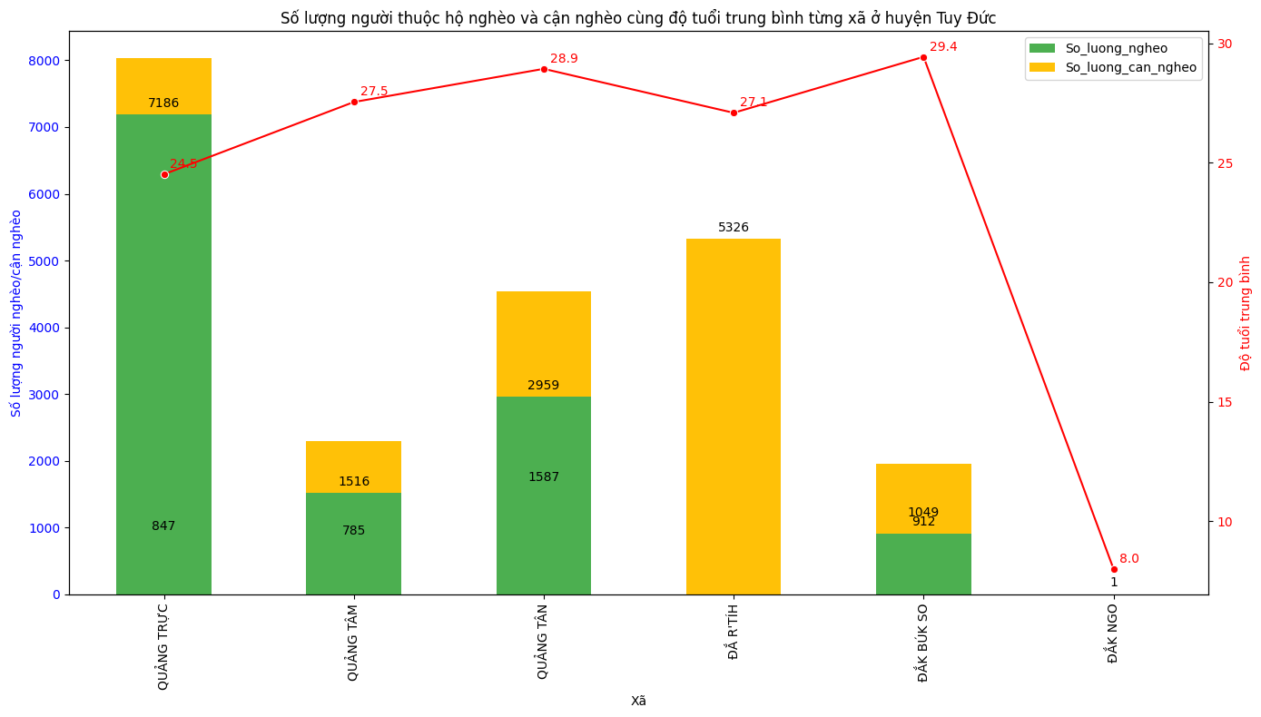
2:Phân tích yếu tố tuổi và tìm hiểu thêm các nguyên nhân liên quan ảnh hưởng đến sự phân bố nghèo/cận nghèo
Biểu đồ cột biểu diễn số lượng người nghèo/cận nghèo và độ tuổi trung bình theo từng xã của huyện Tuy Đức vào năm 2022
b.Nhóm tuổi

Slide 45
2:Phân tích yếu tố tuổi và tìm hiểu thêm các nguyên nhân liên quan ảnh hưởng đến sự phân bố nghèo/cận nghèo
Dựa trên biểu đồ,chúng ta thấy rằng số lượng người thuộc hộ nghèo/cận nghèo ở xã Quãng Trực chiếm tỷ lệ lớn nhất với khoảng 36.24% tổng số hộ nghèo/cận nghèo trên toàn huyện Tuy Đức.Tiếp theo là các xã có số lượng hộ nghèo/cận nghèo khá lớn như:Quảng Tân chiếm khoảng 20.51%, Đắ R’Tíh chiếm khoảng 24.03%.
Ngược lại ,xã Đắk Búk So và xã Đắk Ngo có số lượng người thuộc hộ nghèo/cận nghèo ít nhất chỉ chiếm khoảng 8.85% trên toàn huyện Tuy Đức.
b.Nhóm tuổi

Slide 46
2:Phân tích yếu tố tuổi và tìm hiểu thêm các nguyên nhân liên quan ảnh hưởng đến sự phân bố nghèo/cận nghèo
Về độ tuổi trung bình có sự phân bố không đồng đều .Số người lớn tuổi hơn tập trung ở xã Đắk Búk So nhưng xã này có số lượng người thuộc hộ nghèo/cận nghèo ít.Số người nhỏ tuổi hơn sống ở xã Quảng Trực.Nhìn chung độ tuổi trung bình trong các xã đều nằm trong độ tuổi lao động.
b.Nhóm tuổi

Slide 47
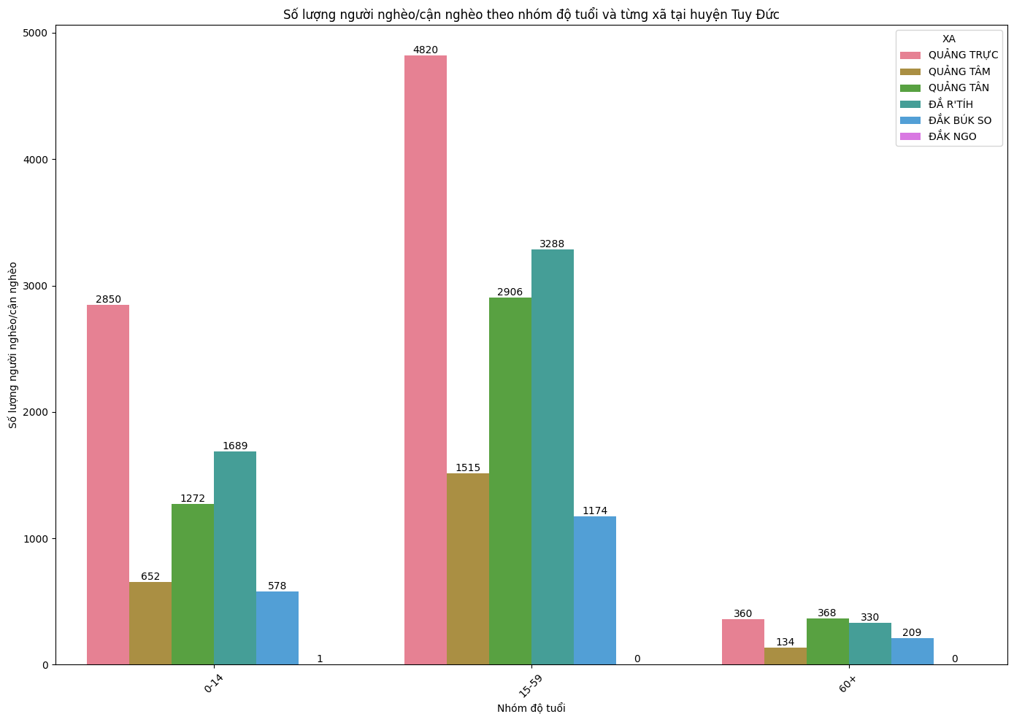
2:Phân tích yếu tố tuổi và tìm hiểu thêm các nguyên nhân liên quan ảnh hưởng đến sự phân bố nghèo/cận nghèo
Biểu đồ cột biểu diễn số lượng người nghèo/cận nghèo và độ tuổi trung bình theo từng xã của huyện Tuy Đức vào năm 2022
b.Nhóm tuổi

Slide 48
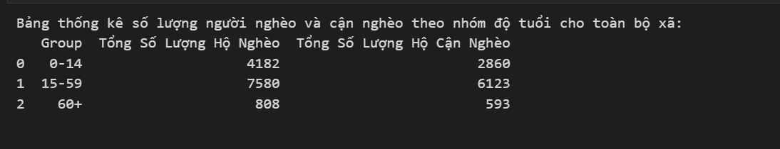
2:Phân tích yếu tố tuổi và tìm hiểu thêm các nguyên nhân liên quan ảnh hưởng đến sự phân bố nghèo/cận nghèo
Bảng thống kê tổng số lượng hộ nghèo/cận nghèo theo từng nhóm tuổi
Dựa trên biểu đồ và bảng thống kê, ta thấy rằng nhóm tuổi trong độ lao động từ 15 đến 59 tuổi có số lượng hộ nghèo/cận nghèo nhiều nhất. Số lượng người nghèo/cận nghèo nhiều nhất trong nhóm tuổi này chủ yếu tập trung ở các xã Quảng Hoà chiếm hơn 20.58%, Đắk R’Măng chiếm khoảng 17.49% , Đắk Som chiếm hơn 16.6%.
b.Nhóm tuổi

Slide 49
2:Phân tích yếu tố tuổi và tìm hiểu thêm các nguyên nhân liên quan ảnh hưởng đến sự phân bố nghèo/cận nghèo
Dựa trên biểu đồ và bảng thống kê, ta thấy rằng nhóm tuổi trong độ lao động từ 15 đến 59 tuổi có số lượng hộ nghèo/cận nghèo nhiều nhất. Số lượng người nghèo/cận nghèo nhiều nhất trong nhóm tuổi này chủ yếu tập trung ở các xã Quảng Trực chiếm hơn 35.17%, Đắ R’Tíh chiếm hơn 23.99%, Quảng Tân chiếm khoảng 21.21% .
Nhóm tuổi ngoài độ tuổi lao động từ 60 tuổi trở lên có số lượng người nghèo/cận nghèo ít nhất, nhưng vẫn có một số lượng đáng kể tập trung ở các xã Quảng Tân chiếm khoảng 26.27,Quảng Trực chiếm khoảng 25.7% , Đắ R’Tíh chiếm hơn 23.55%.
b.Nhóm tuổi

Slide 50
2:Phân tích yếu tố tuổi và tìm hiểu thêm các nguyên nhân liên quan ảnh hưởng đến sự phân bố nghèo/cận nghèo
Nhóm tuổi dưới độ tuổi lao động từ 0 đến 14 tuổi cũng có số lượng hộ nghèo/cận nghèo khá cao, phần lớn tập trung ở các xã Quảng Trực chiếm hơn 40.47%, Đắ R’Tíh chiếm hơn 23.98%, Quảng Tân chiếm hơn 18.06%.
b.Nhóm tuổi

Slide 51
2:Phân tích yếu tố tuổi và tìm hiểu thêm các nguyên nhân liên quan ảnh hưởng đến sự phân bố nghèo/cận nghèo
Ta rút ra được kết luận như sau, nhóm tuổi từ 15-59 thường là nhóm tuổi có số lượng người thuộc hộ nghèo/cận nghèo nhiều nhất.Thông thường nếu xã đó có số lượng người thuộc hộ nghèo/cận nghèo nhiều thì thường có độ tuổi trung bình khá thấp và ngược lại các xã mà có độ tuổi trung bình cao thì thường ít bị nghèo/cận nghèo hơn.Ngoài ra nếu xã đó có số lượng người thuộc hộ nghèo/cận nghèo càng nhiều thì ở nhóm tuổi từ 60 tuổi trở lên thường có nhiều người cao tuổi bị nghèo và cận nghèo
b.Nhóm tuổi

Slide 52
3.Đề xuất giải pháp
Dựa trên các phân tích về độ tuổi trung bình, nhóm tuổi, và các yếu tố liên quan đến sự phân bố hộ nghèo và cận nghèo, Em xin đưa ra những bốn đề xuất cụ thể như sau:
1. Khuyến khích kế hoạch hóa gia đình tại các Huyện và Xã có độ tuổi trung bình thấp và có số lượng người thuộc hộ nghèo/cận nghèo cao.
Đối với các huyện và xã có tỷ lệ hộ nghèo/cận nghèo cao và độ tuổi trung bình thấp, chẳng hạn như Huyện Đắk Glong (các xã Quảng Hòa, Đắk Som, Đắk R'Măng) và Huyện Tuy Đức (các xã Quảng Trực, Quảng Tân, Đắk R’Tíh),KRông Nô.Em đề xuất một giải pháp quan trọng là tăng cường các hoạt động kế hoạch hóa gia đình.

Slide 53
3.Đề xuất giải pháp
Việc khuyến khích các cặp vợ chồng trẻ thực hiện kế hoạch hóa gia đình hiệu quả, đặc biệt là đối với những cặp kết hôn sớm, sẽ góp phần kiểm soát sự gia tăng dân số không bền vững. Điều này giúp ngăn ngừa tình trạng sinh con sớm mà không được chăm sóc đầy đủ, từ đó giảm bớt sự gia tăng nhóm tuổi từ 0-14 và giúp cải thiện chất lượng cuộc sống cho các gia đình nghèo.
Bằng cách thực hiện kế hoạch hóa gia đình, các hộ gia đình trẻ có cơ hội nâng cao điều kiện sống, chăm sóc con cái tốt hơn và từng bước thoát khỏi vòng xoáy nghèo đói. Đây là một bước quan trọng để đảm bảo sự phát triển bền vững cho các huyện và xã trong tương lai.
.

Slide 54
3.Đề xuất giải pháp
2. Hỗ trợ đặc biệt cho người cao tuổi tại các Huyện và Xã có độ tuổi trung bình cao và có số lượng người thuộc hộ nghèo/cận nghèo thấp
Tại các huyện và xã có số lượng người cận nghèo ít nhưng độ tuổi trung bình cao, như Huyện Đắk Lấp (các xã Kiến Đức, Đắk Sin) và TP Gia Nghĩa, cần triển khai các chính sách hỗ trợ nhằm cải thiện điều kiện sống của người dân, đặc biệt là người cao tuổi. Cụ thể, các biện pháp hỗ trợ thiết thực như cung cấp gạo, trợ cấp khó khăn và hỗ trợ tài chính cho người cao tuổi sẽ giúp giảm bớt gánh nặng cho các hộ gia đình. Những khu vực này thường có số lượng người ngoài độ tuổi lao động cao, dẫn đến việc gia tăng gánh nặng kinh tế cho các hộ gia đình. Chính sách hỗ trợ sẽ góp phần nâng cao chất lượng cuộc sống và ổn định cộng đồng, từ đó thúc đẩy sự phát triển bền vững tại các huyện và xã này.
.

Slide 55
3.Đề xuất giải pháp
3. Phát triển đào tạo nghề tại các huyện và xã có độ tuổi trung bình nằm trong nhóm tuổi lao động và có số lượng hộ nghèo/cận nghèo cao. Hỗ trợ các khoản vay ưu đãi cho người lao động, cũng như bảo hiểm y tế miễn phí.
Tại một số huyện và xã như Đắk Glong (các xã Quảng Hòa, Đắk R'Măng, Đắk Som), Tuy Đức (các xã Quảng Trực, Quảng Tân, Đắk R’Tíh), và Krông Nô, nơi số lượng hộ nghèo và cận nghèo chủ yếu tập trung vào nhóm tuổi lao động từ 15 đến 59 tuổi, Em đề xuất triển khai các trung tâm đào tạo nghề ngắn hạn và dài hạn. Những trung tâm này nên tập trung vào các ngành nghề có nhu cầu cao như cơ khí, điện, và công nghệ. Cung cấp các khóa đào tạo kỹ năng thiết yếu sẽ giúp người dân có cơ hội tìm kiếm việc làm chính thức và ổn định, từ đó cải thiện thu nhập và chất lượng cuộc sống.
.

Slide 56
3.Đề xuất giải pháp
Ngoài ra, để đảm bảo người lao động có điều kiện tham gia đào tạo và duy trì sức khỏe tốt, cần triển khai các chương trình hỗ trợ vay vốn ưu đãi và cung cấp bảo hiểm y tế miễn phí. Các khoản vay ưu đãi sẽ giúp người dân có đủ tài chính để tham gia các khóa đào tạo và khởi nghiệp. Bảo hiểm y tế miễn phí sẽ giúp họ yên tâm về sức khỏe, giảm bớt gánh nặng chi phí y tế và tập trung vào học tập và làm việc.Việc phát triển các chương trình đào tạo nghề, kết hợp với hỗ trợ tài chính và y tế, không chỉ nâng cao năng lực lao động mà còn thúc đẩy sự phát triển kinh tế bền vững cho các huyện và xã, giúp giảm tỷ lệ nghèo đói..
.

Slide 57
3.Đề xuất giải pháp
4. Hỗ trợ giáo dục cho trẻ em tại các Huyện và xã có tỷ lệ hộ nghèo và cận nghèo cao
Đối với các huyện và xã như Đắk Glong (các xã Quảng Hòa, Đắk R'Măng, Đắk Som), Tuy Đức (các xã Quảng Trực, Quảng Tân, Đắk R’Tíh), và Krông Nô, nơi số lượng hộ nghèo và cận nghèo tập trung ở nhóm tuổi dưới lao động (0-14 tuổi) cũng khá cao, Em đề xuất mở rộng các cơ sở giáo dục và thực hiện các chính sách hỗ trợ học sinh. Cần mở thêm các trường học và triển khai các chương trình hỗ trợ miễn/giảm học phí cho học sinh thuộc diện hộ nghèo và cận nghèo. Việc đầu tư vào giáo dục không chỉ giúp nâng cao trình độ học vấn mà còn là một yếu tố quan trọng trong việc cải thiện điều kiện sống và thoát khỏi vòng nghèo đói trong tương lai.
.

Slide 58
Xin Chào Anh
Cám ơn Anh đã lắng nghe Em trình bày !

